Slide 1


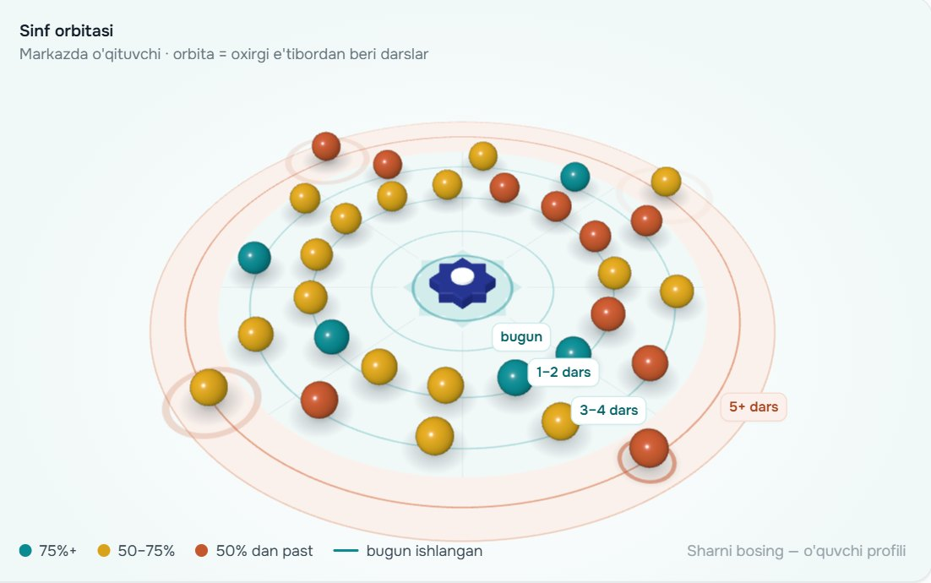
DarsPilot
CP1 · BIZNES MENTOR · 18.09.2026
Tekshirishga ketadigan soatlarni o'qituvchiga qaytaramiz
Bosqichli diagnostika, o'quvchi xotirasi va keyingi dars ssenariysi — o'quv markazlari va xususiy maktablar uchun obuna.
Mentor baholaydigan mezonlar:
Muammo dolzarbligi
Monetizatsiya
Raqobat ustunligi
Moliyaviy barqarorlik
O'sish
Ta'lim treki · Ustuvor mavzu №2: AI yordamida avtomatik baholash va feedback
Notes:
Biz ustuvor mavzu №2 ni tanladik: o'qituvchi vaqti tekshirish va hujjatlarga ketadi. DarsPilot bu vaqtni qaytaradi va natijani ota-ona va direktor ko'radigan dalilga aylantiradi. Bugun kim to'laydi, qancha va nega aynan biz — shularni ko'rsatamiz.

Slide 2



MUAMMO
Bitta matematika o'qituvchisi — 150 ta bola, 0 ta tizimli xotira
577 700
100–210
25–35
~80%
o'qituvchi O'zbekistonda; 6,87 mln o'quvchi
o'quvchi bitta 5–6-sinf matematika o'qituvchisida (4–6 sinf)
o'quvchi sinfda, ~2 000 sinfda 35 dan ko'p
o'quvchi PISA 2022 matematikada bazaviy darajadan past
Og'riq: vaqt va xotira
Nega hozir
31 ta ishni tekshirib, har biriga izoh yozish ≈ 1,5–2 soat.
Kim qaysi bosqichda adashayotgani va kim bilan oxirgi marta ishlangani yozilmaydi.
Natijada dars "o'rtacha o'quvchi"ga qaratiladi, bo'shliqlar yillab to'planadi.
100 ballik tizim: formativ baholash chorakda kamida 4 marta (2026/27 da 5 000+ maktab).
Yangi standart: matematikada 5 bosqichli muammo yechish yondashuvi.
PISA 2029 ga tayyorgarlik; 38 000+ o'quv markazi natija ko'rsatishi kerak.
DarsPilot
Biznes mentor · 02
Notes:
Muammo raqamlarda: bitta matematika o'qituvchisida 100 dan 210 gacha o'quvchi. Ularni tekshirish va har biri haqida eslab qolish inson imkoniyatidan tashqarida. Davlat esa formativ baholashni chorakda kamida 4 marta talab qilyapti — ya'ni tekshirish yuki yanada oshadi. Bu aynan ustuvor mavzu №2.

Slide 3

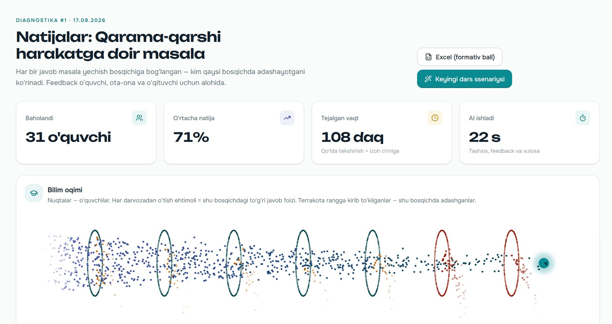


YECHIM
Qog'oz + telefon → tashxis, feedback va keyingi dars
Vaqt
31 o'quvchi: ≈ 108 daqiqa qo'lda ish o'rniga 1 daqiqa. Feedback avtomatik.
Xotira
"Sardor 9 darsdan beri e'tiborsiz" — ssenariyga majburiy qo'shiladi.
Dalil
Haftalik AI-xulosa, direktor paneli, ota-onaga Telegram hisobot, Excel formativ ball.
DarsPilot
Biznes mentor · 03
Notes:
Yechim: o'quvchi qog'ozda yechadi, o'qituvchi telefonda suratga oladi. Tizim har bir bola uchun tashxis va feedback beradi. Mijoz uch narsa oladi: vaqt, o'quvchilar haqidagi xotira va ota-onaga ko'rsatadigan dalil. Aynan dalil — pul to'laydiganlar uchun asosiy qiymat.

Slide 4




KIM TO'LAYDI
To'lov qaror qiluvchi natija ko'rsatishi kerak bo'lgan joyda
Ustuvorlik 1
Ustuvorlik 1
Ustuvorlik 2
Ustuvorlik 3
O'quv markazlari
Xususiy maktablar
O'qituvchilar
Davlat va donorlar
38 000+ markaz
551 maktab, +21% / yil
freemium kanal
ADB STEM, IsDB SmartEd
Ota-ona natija ko'rmasa ketadi — o'sish hisoboti mijozni ushlab qoladi
Oyiga 3–6,5 mln so'm to'layotgan ota-ona sifat dalilini so'raydi
Bepul tarif → o'qituvchi direktorni olib keladi; EduBaza 49–69 ming so'mdan sotmoqda
PISA va formativ baholash maqsadlari; tuman pilotlari
Qaror: Egasi (1 kishi)
Sotuv sikli: 1–4 hafta
Qaror: Direktor, o'rinbosar
Sotuv sikli: 1–3 oy
Qaror: O'qituvchining o'zi
Sotuv sikli: darhol, onlayn
Qaror: Vazirlik, hokimiyat, donor
Sotuv sikli: 6–18 oy
10–12 ming so'm
15 ming so'm
69–99 ming
~60 ming so'm
o'quvchi / oy
o'quvchi / oy
so'm / oy (Pro)
o'quvchi / yil yoki grant
DarsPilot
Biznes mentor · 04
Notes:
Birinchi pul — o'quv markazlari va xususiy maktablardan. Ularda qaror tez va ular ota-onaga natija ko'rsatishi shart. O'qituvchilar uchun freemium — bu daromad emas, tarqalish kanali. Davlat va donor loyihalari — masshtab uchun, uzoqroq sikl.

Slide 5


MONETIZATSIYA
Narx mijoz daromadining 1–2% idan kam
Tarif | Narx | Nima kiradi
Bepul | 0 | 1 sinf, 8 ssenariy, 100 skan / oy
Pro | 69 000 so'm / oy | 3 sinf, cheksiz skan, e'tibor jurnali
Pro+ | 99 000 so'm / oy | 6 sinf, ota-ona hisobotlari
Markaz | 12 000 so'm / o'quvchi | Barcha o'qituvchilar, brendli hisobot
Maktab | 15 000 so'm / o'quvchi | Direktor paneli, eMaktab eksporti
To'lovga tayyorlik dalili
Asoschi mijoz taklifi
EduBaza o'qituvchilarga oyiga 49–69 ming so'mdan sotmoqda; markaz kursi oyiga 480–700 ming so'm.
Birinchi 3 mijozga −50% bir yil — evaziga keys-stadi va fikr-mulohaza.
Narxlar pilot davomida tekshiriladi.
DarsPilot
Biznes mentor · 05
Notes:
Narx mijoz uchun sezilmaydi: o'quv markazida bu kurs narxining taxminan 2 foizi, xususiy maktabda 1 foizdan kam. Lekin aynan shu 2 foiz ota-onani ushlab qoladigan haftalik hisobotni beradi. O'qituvchilar bozori ham to'laydi — EduBaza bunga misol.

Slide 6
O'SISH IMKONIYATI
Bozor hajmi: TAM · SAM · SOM
1 USD ≈ 11 800 so'm; farazlar ochiq statistikaga asoslangan
TAM ≈ 430 mlrd so'm
$36M
5–11-sinf matematikasi: ~4,4 mln o'quvchi × 10 000 so'm × 9 oy + o'quv markazlaridagi ~300 ming o'quvchi
$4,4M
SAM ≈ 52 mlrd so'm
Birinchi 3 yil segmentlari: xususiy maktablar (~100 ming o'quvchi), o'quv markazlari, pullik o'qituvchilar (5%)
$1M
SOM ≈ 11,8 mlrd so'm ARR (3-yil)
400 o'quv markazi · 40 xususiy maktab · 2 000 pullik o'qituvchi · 2 tuman B2G pilot
DarsPilot
Biznes mentor · 06
Notes:
Bozor: O'zbekistonda 5–11-sinf matematikasi taxminan 36 million dollar. Birinchi uch yilda erishiladigan segmentlar — 4,4 million. Maqsadimiz uchinchi yil oxirida 1 million dollar yillik takroriy daromad: 400 ta o'quv markazi, 40 ta xususiy maktab va 2 000 pullik o'qituvchi. Keyin — boshqa aniq fanlar va Markaziy Osiyo.

Slide 7

MOLIYAVIY BARQARORLIK
Unit-ekonomika: marja 80% dan yuqori, qoplash 1–2 oy
Ko'rsatkich (oyiga) | O'quv markazi · 180 o'quvchi | Xususiy maktab · 300 o'quvchi
Tushum | 2 160 000 so'm (≈ $183) | 4 500 000 so'm (≈ $381)
AI xarajati (o'lchangan token asosida) | ≈ 75 000 so'm | ≈ 125 000 so'm
Hosting, qo'llab-quvvatlash ulushi | ≈ 250 000 so'm | ≈ 500 000 so'm
Yalpi marja | ≈ 85% | ≈ 86%
Mijozni jalb qilish (CAC, faraz) | 1,5–3 mln so'm | 4–6 mln so'm
Qoplash muddati | ≈ 1–2 oy | ≈ 1–2 oy
LTV (3 yil, faraz) | ≈ 54 mln so'm | ≈ 103 mln so'm
AI tannarxi — o'lchangan
≈ 26 ming token
31 o'quvchili sinfning to'liq sikli: masala matni, feedback, xulosa, ssenariy (10 chaqiruv)
≤ 420 so'm
o'quvchi / oy, haftasiga 1 diagnostika bilan. Faraz: $5 / 1M kirish, $20 / 1M chiqish token (yuqori chegara)
≈ 3,5%
tushumning AI ga ketadigan ulushi (12 000 so'mlik markaz tarifida)
DarsPilot
Biznes mentor · 07
Notes:
Moliyaviy barqarorlik: AI arzon — o'lchadik, bitta sinfning to'liq sikli 26 ming token atrofida, bu o'quvchiga oyiga 420 so'mdan kam, narx esa 12 ming. Asosiy xarajat sotuv va onboarding. Shuning uchun marja 85% atrofida, mijoz 1–2 oyda o'zini qoplaydi. CAC va LTV — farazlar, pilotda tekshiramiz.

Slide 8




RAQOBATDAGI USTUNLIK
Bo'sh kvadrat: qurilmasiz va o'quvchi ma'lumotiga asoslangan
↑ O'quvchiga qurilma kerak emas
Yopiq sikl
EduBaza
DarsPilot
Diagnostika → o'quvchi modeli → ssenariy → yana diagnostika
Khanmigo
Xato turlari bilan belgilangan masalalar banki
Milliy AI platforma
Har distraktor aniq xatoga bog'langan — nusxalash qiyin
ZipGrade
eMaktab AI
Umumiy kontent ←
→ Sinfdagi aniq o'quvchilar ma'lumoti
E'tibor xotirasi
Ko'rib chiqilgan raqobatchilarning hech birida yo'q
Cerebry
Eduten
Mahalliy moslik
CENTURY
Milliy dastur, 5 bosqichli standart, 100 ballik tizim, o'zbek tili
O'quvchiga qurilma kerak ↓
DarsPilot
Biznes mentor · 08
Notes:
Raqobat: dars rejasi generatorlari — EduBaza, Khanmigo, davlat platformasi — sinfdagi aniq bolalarni bilmaydi. Adaptiv platformalar — Cerebry, Eduten — har o'quvchiga qurilma talab qiladi. ZipGrade faqat ball qo'yadi. Biz yuqori o'ng burchakdamiz. "eMaktab ham qilsa-chi?" savoliga javob: biz raqobatlashmaymiz, integratsiya qilamiz — formativ ballarni eksport qilamiz; xususiy segment esa eMaktabga bog'liq emas.

Slide 9
BOZORGA CHIQISH
12 oylik reja: isbot → daromad → masshtab
0–3 oy
3–6 oy
6–12 oy
Isbotlash
Birinchi daromad
Masshtabga tayyorlik
20 ta o'qituvchi intervyusi
3 bepul pilot: 1 xususiy maktab + 2 markaz, 8 hafta
Telegram kanallarda skaner "wow" videosi
10 o'qituvchi-elchi
Pilotlarni pullikka o'tkazish
O'quv markazlari assotsiatsiyasi bilan hamkorlik
Referal: "markaz markazni olib keladi"
Tuman B2G pilot (ADB / IsDB loyihalari)
eMaktab bilan integratsiya muzokarasi
Fizika va kimyo uchun masalalar banki
3 keys-stadi, narx gipotezasi tekshirilgan
10+ pullik mijoz, 2 000+ o'quvchi
50+ pullik mijoz, pre-seed raund
DarsPilot
Biznes mentor · 09
Notes:
Bozorga chiqish uch bosqichda. Birinchi uch oy — bepul pilotlar va keys-stadilar. Keyin pilotlarni pullikka o'tkazamiz va markazlar orqali referal. Yilning ikkinchi yarmida davlat pilotiga va eMaktab bilan integratsiyaga tayyorlanamiz, parallel ravishda boshqa fanlarga kengayamiz.

Slide 10





MOLIYALASHTIRISH YO'LI
Grant va imtiyozlar → pilot → investitsiya
01
02
03
04
05
Hackathon
IT Park + PQ-59
Angel / pre-seed
Donor loyihalari
Seed + Markaziy Osiyo
Mukofot, e'tibor, birinchi pilot hamkorlari
MVP vaucheri (50%, ≤ $50k), konvertatsiyalanadigan qarz ≤ $20k, soliq imtiyozlari
8 haftalik pilot natijasi bilan $50–150k (EduBaza $50k, Learnify $100k — bozor ko'rsatkichi)
ADB "STEM in Secondary Education" (200 maktab), IsDB/GPE SmartEd (baholash komponenti)
Qozog'iston, Qirg'iziston; rus tilidagi sinflar; boshqa aniq fanlar
Nega barqaror: B2B obuna har oy takrorlanadi, AI xarajati tushumning ~3,5% i, o'quv yili davomida mijoz almashmaydi. Grantlar — tezlashtirish uchun, omon qolish uchun emas.
DarsPilot
Biznes mentor · 10
Notes:
Moliyalashtirish: hackathondan keyin IT Park rezidentligi va PQ-59 qarori bo'yicha MVP vaucheri. Pilot natijalari bilan angel yoki pre-seed raund — mahalliy edtech bitimlari 50–150 ming dollar atrofida. Davlat maktablariga donor loyihalari orqali kiramiz. Mentordan maslahat so'raymiz: qaysi segmentdan boshlashni tasdiqlaysizmi?

Slide 11
VALIDATSIYA
Gipotezalar va ularni qanday tekshiramiz
Gipoteza | Tekshiruv | Muvaffaqiyat mezoni
O'qituvchilar e'tibor xotirasi va bosqichli diagnostikani qadrlaydi | 20 ta intervyu + demo | ≥ 70% "juda foydali"
Skaner real sinf sharoitida ishonchli | 300+ chop etilgan chiziq, turli ruchka va yorug'lik | Pufakcha ≥ 99%, son panjarasi ≥ 97%
Tashxis o'qituvchi fikriga mos | 50 o'quvchi: tizim va o'qituvchi xulosasi | ≥ 80% moslik
O'quv markazlari to'laydi | 10 markaz bilan niyat xati, 4 haftalik bepul pilot | ≥ 3 pullik mijoz
O'quvchilar tezroq o'sadi | 8 hafta: tajriba va nazorat sinflari | Nazoratdan ≥ 10% yuqori o'sish
Mentordan so'rovimiz: 2–3 ta o'quv markazi yoki xususiy maktab bilan pilot uchun tanishtirish.
DarsPilot
Biznes mentor · 11
Notes:
Oxirida — biz nimani bilmasligimizni ochiq aytamiz va qanday tekshirishimizni ko'rsatamiz. Eng muhim gipoteza: o'quv markazlari to'laydimi. Mezon — 10 ta markazdan kamida 3 tasi pullikka o'tishi. Mentordan pilot uchun tanishtirishda yordam so'raymiz.

